Slide 1
NOIP试题选讲
清华大学 计62 徐晟

Slide 2
也有可能不是NOIP题
只讲T3.

Slide 3
Luogu 1375 小猫
求Catalan数C(2n, n) / (n + 1) % (10^9+7).
N ≤ 10w.

Slide 4
Luogu 1375 小猫
讲这道题的目的是为了说明怎么快速求组合数.
C(n, m) = n! / (m! * (n – m)!).
除阶乘 ⬄ 乘阶乘的逆元.
O(n)预处理阶乘和它的逆元.
O(1)计算C.

Slide 5
表达式求值
给定一个中缀算数表达式.
表达式里面有0 – 9, +-*/和().
求它的值.

Slide 6
表达式求值
两个栈.
数字栈和符号栈.
读入一个数字or运算符的时候先判断出栈，然后丢进栈里.
什么时候弹栈？先不考虑括号.
当前运算符优先级不高于栈顶运算符.
那么括号呢？
左括号在碰到右括号之前永远不会弹栈，所以只要把左括号优先级设置为最低，右括号设置为最高就好了.

Slide 7
左偏树
一种堆的加强和实现.
二叉树，并且左子树的深度大于右子树的深度.
操作：支持两个树合并.
堆：查询最小值，删除最小值，插入一个值.
左偏树：查询根，合并根的两个儿子，合并原来树和新的一个节点的树.
每次把当前根的右子树和另外一棵树合并，往下递归.
如果新树左儿子深度大于右儿子就交换左右儿子.
支持定点删除：把这个点的左右儿子合并然后加回去.

Slide 8
NOIP 2017 小凯的疑惑
小凯手中有两种面值的金币，两种面值均为正整数且彼此互素，每种金币小凯都有无数个，在不找零的情况下，仅凭这两种金币，有些物品他是无法准确支付的.
现在小凯想知道在无法准确支付的物品中，最贵的价值是多少金币？
注意：输入数据保证存在小凯无法准确支付的商品.

Slide 9
NOIP 2017 小凯的疑惑
假设输入为a, b.
则答案为a*b – a – b.
证明？

Slide 10
NOIP 2016 换教室
对于刚上大学的牛牛来说，他面临的第一个问题是如何根据实际情况申请合适的课程。
在可以选择的课程中，有2n节课程安排在n个时间段上。在第i (1 ≤ i ≤ n)个时间段上，两节内容相同的课程同时在不同的地点进行，其中，牛牛预先被安排在教室ci上课，而另一节课程在教室di进行。
在不提交任何申请的情况下，学生们需要按时间段的顺序依次完成所有的n节安排好的课程。如果学生想更换第i节课程的教室，则需要提出申请。若申请通过，学生就可以在第i个时间段去教室di上课，否则仍然在教室ci上课。
由于更换教室的需求太多，申请不一定能获得通过。通过计算，牛牛发现申请更换第i节课程的教室时，申请被通过的概率是一个已知的实数ki，并且对于不同课程的申请，被通过的概率是互相独立的。
学校规定，所有的申请只能在学期开始前一次性提交，并且每个人只能选择至多m节课程进行申请。这意味着牛牛必须一次性决定是否申请更换每节课的教室，而不能根据某些课程的申请结果来决定其他课程是否申请；牛牛可以申请自己最希望更换教室的m门课程，也可以 不用完 这m个申请的机会，甚至可以一门课程都不申请。

Slide 11
NOIP 2016 换教室
因为不同的课程可能会被安排在不同的教室进行，所以牛牛需要利用课间时间从一间教室赶到另一间教室。
牛牛所在的大学有v个教室，有e条道路。每条道路连接两间教室，并且是可以 双向通行 的。由于道路的长度和拥堵程度不同，通过不同的道路耗费的体力可能会有所不同。当第i (1 ≤ i ≤ n-1)节课结束后，牛牛就会从这节课的教室出发，选择一条耗费体力最少的 路径 前往下一节课的教室。
现在牛牛想知道，申请哪几门课程可以使他因在教室间移动耗费的体力值的总和的 期望值 最小，请你帮他求出这个最小值。
n ≤ 2000，m ≤ 2000， v ≤ 300， e ≤ 90000。

Slide 12
NOIP 2016 换教室
首先两点之间的最短距离，因为是多源最短路，只有300个点，所以直接Floyd就好了：用dis[i][j]表示点i和点j之间的最短距离.
对于前面的题目，显然是一个dp：
令f[i][j][0/1]表示上了前i节课，换了j次教室，这第i节课的教室有没有换成功的情况下，走的最短距离.

Slide 13
NOIP 2016 换教室
再令A1 = c[i – 1], A2 = d[i – 1], B1 = c[i], B2 = d[i].
f[i][j][0] = min(f[i – 1][j][0] + dis[A1][B1], f[i – 1][j][1] + dis[A1][B1] * (1 – k[i – 1]) + dis[A2][B1] * k[i – 1]). （这次没换教室）
f[i][j][1] = min(f[i – 1][j - 1][0] + dis[A1][B1]* (1 – k[i]) + dis[A1][B2] * k[i], f[i – 1][j – 1][1] + dis[A1][B1] * (1 – k[i – 1]) * (1 – k[i]) + dis[A1][B2] * (1 – k[i – 1]) * k[i] + dis[A2][B1] * k[i – 1] * (1 – k[i]) + dis[A2][B2] * k[i – 1] * k[i]). （这次换教室了）
求所有f[n][0…m][0/1]的最小值.

Slide 14
NOIP 2016 愤怒的小鸟
Kiana最近沉迷于一款神奇的游戏无法自拔。
简单来说，这款游戏是在一个平面上进行的。
有一架弹弓位于(0, 0)处，每次Kiana可以用它向第一象限发射一只红色的小鸟，小鸟们的飞行轨迹均为形如y = ax^2+ bx的曲线，其中a, b是Kiana指定的参数，且必须满足a < 0。
当小鸟落回地面（即x轴）时，它就会瞬间消失。
在游戏的某个关卡里，平面的第一象限中有n只绿色的小猪，其中第i只小猪所在的坐标为(xi, yi)。
如果某只小鸟的飞行轨迹经过了(xi, yi)，那么第i只小猪就会被消灭掉，同时小鸟将会沿着原先的轨迹继续飞行；
如果一只小鸟的飞行轨迹没有经过(xi, yi)，那么这只小鸟飞行的全过程就不会对第i只小猪产生任何影响。

Slide 15
NOIP 2016 愤怒的小鸟
例如，若两只小猪分别位于(1,3)和(3,3)，Kiana可以选择发射一只飞行轨迹为 y = -x^2 + 4x的小鸟，这样两只小猪就会被这只小鸟一起消灭。
而这个游戏的目的，就是通过发射小鸟消灭所有的小猪。
这款神奇游戏的每个关卡对Kiana来说都很难，所以Kiana还输入了一些神秘的指令，使得自己能更轻松地完成这个游戏。这些指令将在【输入格式】中详述。
假设这款游戏一共有T个关卡，现在Kiana想知道，对于每一个关卡，至少需要发射多少只小鸟才能消灭所有的小猪。由于她不会算，所以希望由你告诉她。
n ≤ 18， m没啥用，x, y < 10.

Slide 16
NOIP 2016 愤怒的小鸟
n = 18，比较像状态压缩动态规划.
令f[S]表示被打掉的猪集合为S时最少要发射几只鸟.
f[S | (1 << i - 1)] = f[S] + 1.
f[S | curve[i][j]] = f[S] + 1.
分表表示只打一直猪和打两只猪以上的情况.
curve[i][j]表示经过i, j两个点的抛物线能经过的所有点的集合.
这样算法的时间复杂度为O(n²2^{n})，n = 18的时候很容易被卡.

Slide 17
NOIP 2016 愤怒的小鸟
怎么优化？
发现如果有两个线，分别打掉1 4和2 3，那么先打1 4再打2 3和先打2 3再打1 4是一样的.
所以非常明显我们每次只要找到S集合里没有的猪编号最小的去打他就好了.
这样子给S内的枚举定了一个顺序，时间复杂度为O(n * 2^{n}).

Slide 18
NOIP 2015 运输计划
公元 2044 年，人类进入了宇宙纪元。L 国有 n 个星球，还有 n−1 条双向航道，每条航道建立在两个星球之间，这 n−1 条航道连通了 L 国的所有星球。
小 P 掌管一家物流公司， 该公司有很多个运输计划，每个运输计划形如：有一艘物流飞船需要从 ui 号星球沿最快的宇航路径飞行到 vi 号星球去。显然，飞船驶过一条航道是需要时间的，对于航道 j，任意飞船驶过它所花费的时间为 tj，并且任意两艘飞船之间不会产生任何干扰。
为了鼓励科技创新， L 国国王同意小 P 的物流公司参与 L 国的航道建设，即允许小P 把某一条航道改造成虫洞，飞船驶过虫洞不消耗时间。在虫洞的建设完成前小 P 的物流公司就预接了 m 个运输计划。
在虫洞建设完成后，这 m 个运输计划会同时开始，所有飞船一起出发。当这 m 个运输计划都完成时，小 P 的物流公司的阶段性工作就完成了。
如果小 P 可以自由选择将哪一条航道改造成虫洞， 试求出小 P 的物流公司完成阶段性工作所需要的最短时间是多少？
n,m <= 300000.

Slide 19
NOIP 2015 运输计划
先考虑线性怎么做？
二分答案.
考虑所有 > ans的线段的交，求出最大的，检查之.
树形也是类似的，但是要多一个求lca.
如何求树链的交？
对x, y的lca z，count[x]++, count[y]++, count[z] -= 2.
求lca的方法.

Slide 20
NOIP 2015 斗地主
牛牛最近迷上了一种叫斗地主的扑克游戏。斗地主是一种使用黑桃、红心、梅花、 方片的 A 到 K 加上大小王的共 54 张牌来进行的扑克牌游戏。在斗地主中，牌的大小关系根据牌的数码表示如下：3<4<5<6<7<8<9<10<J<Q<K<A<2<小王<大王，而花色并不对牌的大小产生影响。每一局游戏中，一副手牌由 n 张牌组成。游戏者每次可以根据规定的牌型进行出牌，首先打光自己的手牌一方取得游戏的胜利。
现在，牛牛只想知道，对于自己的若干组手牌，分别最少需要多少次出牌可以将它们打光。请你帮他解决这个问题。
需要注意的是，本题中游戏者每次可以出手的牌型与一般的斗地主相似而略有不同。
N <= 23.

Slide 21
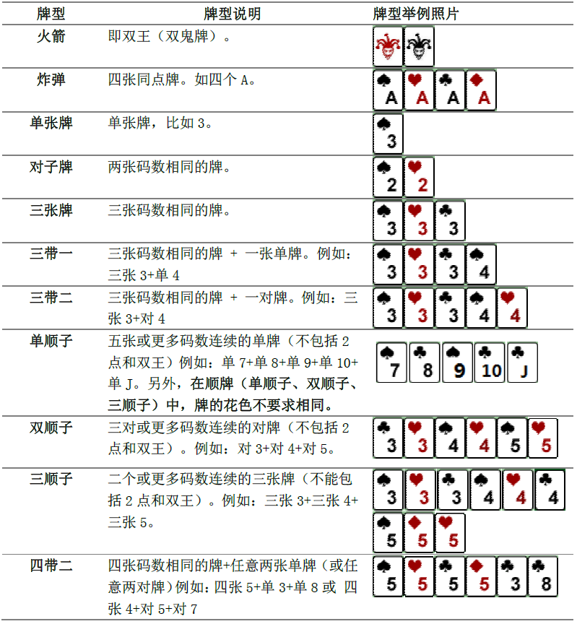
NOIP 2015 斗地主

Slide 22
NOIP 2015 斗地主
花色并没有什么卵用.
点数也没有什么卵用.
顺子打完了的话，剩下的最优解一定是固定的.
怎么获取剩下的最优解？贪心，尽量出4带x和3带x.
剩下的只需要枚举顺子即可，使用DFS.
先枚举大的顺子，这样子可以让剩下的牌尽量少.
最优性剪枝.

Slide 23
NOIP 2014 解方程
a₀​+a₁​x+a₂​x²+...+a_{n}​x^{n}=0. 求这个方程在[1, m]的所有整数解.
N ≤ 100, |ai|≤10¹⁰⁰⁰⁰, m ≤ 10⁶.

Slide 24
NOIP 2014 解方程
F(x) = 0，则F(x) mod p = 0.
选取几个p就可以大概知道F(x)到底是不是0.
逐一进行验证.
高精度代码题.

Slide 25
NOIP 2014 飞扬的小鸟
为了简化问题，我们对游戏规则进行了简化和改编：
1. 游戏界面是一个长为 n，高为 m 的二维平面，其中有k 个管道（忽略管道的宽度）。
2. 小鸟始终在游戏界面内移动。小鸟从游戏界面最左边 任意整数高度位置出发，到达游戏界面最右边时，游戏完成。
3. 小鸟每个单位时间沿横坐标方向右移的距离为 1，竖直移动的距离由玩家控制。如果点击屏幕，小鸟就会上升一定高度 X，每个单位时间可以点击多次，效果叠加； 如果不点击屏幕，小鸟就会下降一定高度 Y。小鸟位于横坐标方向不同位置时，上 升的高度 X 和下降的高度 Y 可能互不相同。
4. 小鸟高度等于 0 或者小鸟碰到管道时，游戏失败。小鸟高度为 m 时，无法再上升。
现在，请你判断是否可以完成游戏。如果可以，输出最少点击屏幕数；否则，输出小鸟最多可以通过多少个管道缝隙。
n ≤ 10^4, M ≤1000，

Slide 26
NOIP 2014 飞扬的小鸟
显然是一个动态规划：
f[i][j]表示到了坐标(i, j)的时候，最少要跳几次.
f[i][j] = min(f[i – 1][j + y[i – 1]], f[i – 1][j – x[i - 1] * 1] + 1, f[i – 1][j – x[i - 1] * 2] + 2, ….)，注意数组越界和柱子挡住的问题.
然而这样并不能过，有很多状态转移重复了.
查看两个点(i, j), (i, j + x[i - 1])：
f[i][j]：f[i – 1][j – x[i - 1] * 1] + 1, f[i – 1][j – x[i - 1] * 2] + 2, f[i – 1][j – x[i - 1] * 3] + 3
f[i][j + x[i - 1]]： f[i – 1][j] + 1, f[i – 1][j – x[i - 1] * 1] + 1 + 1, f[i – 1][j – x[i - 1] * 2] + 2 + 1
重写转移式：
f[i][j] = min(f[i – 1][j + y[i - 1]], f[i – 1][j – x[i - 1]] + 1, f[i][j – x[i - 1]] + 1).

Slide 27
NOIP 2013 华容道
小 B 最近迷上了华容道，可是他总是要花很长的时间才能完成一次。于是，他想到用编程来完成华容道：给定一种局面，华容道是否根本就无法完成，如果能完成，最少需要多少时间。 小 B 玩的华容道与经典的华容道游戏略有不同，游戏规则是这样的：
在一个 n*m 棋盘上有 n*m 个格子，其中有且只有一个格子是空白的，其余 n*m-1个格子上每个格子上有一个棋子，每个棋子的大小都是 1*1 的；
有些棋子是固定的，有些棋子则是可以移动的；
任何与空白的格子相邻（有公共的边）的格子上的棋子都可以移动到空白格子上。 游戏的目的是把某个指定位置可以活动的棋子移动到目标位置。
给定一个棋盘，游戏可以玩 q 次，当然，每次棋盘上固定的格子是不会变的，但是棋盘上空白的格子的初始位置、指定的可移动的棋子的初始位置和目标位置却可能不同。第 i 次玩的时候，空白的格子在第 EX_i 行第 EY_i 列，指定的可移动棋子的初始位置为第 SX_i 行第 SY_i 列，目标位置为第 TX_i 行第 TY_i 列。 假设小 B 每秒钟能进行一次移动棋子的操作，而其他操作的时间都可以忽略不计。请你告诉小 B 每一次游戏所需要的最少时间，或者告诉他不可能完成游戏。
n, m <= 30, q <= 500.

Slide 28
NOIP 2013 华容道
移动棋子 和 移动白格 是等价的.
目标棋子的移动必须要有白格在它前面铺路.
所以每次目标棋子的移动状态就是身边的白格子换了个位置.
令count[x][y][postionGrid][direction]表示目标棋子在坐标x, y处，白格子在postionGrid方向，目标棋子要向direction方向移动(即)白格子从postionGrid方向移动到direction方向所使用的步数，这个的求法就是一个简单bfs.
建图，每个节点状态为(x, y, positionGrid)，边权为count，求最短路即可.

Slide 29
NOIP 2012 疫情控制
H国有n个城市，这n个城市用n-1条双向道路相互连通构成一棵树，1号城市是首都，也是树中的根节点.
H国的首都爆发了一种危害性极高的传染病。当局为了控制疫情，不让疫情扩散到边境城市（叶子节点所表示的城市），决定动用军队在一些城市建立检查点，使得从首都到边境城市的每一条路径上都至少有一个检查点，边境城市也可以建立检查点. 但特别要注意的是，首都是不能建立检查点的.
现在，在H国的一些城市中已经驻扎有军队，且一个城市可以驻扎多个军队。一支军队可以在有道路连接的城市间移动，并在除首都以外的任意一个城市建立检查点，且只能在一个城市建立检查点. 一支军队经过一条道路从一个城市移动到另一个城市所需要的时间等于道路的长度（单位：小时）.
请问最少需要多少个小时才能控制疫情。注意：不同的军队可以同时移动.
n ≤ 5w.

Slide 30
NOIP 2012 疫情控制
先二分答案T.
现在的问题是在时间T里面能不能做出来.
显然上面的点控制的比下面的多，让每个军队尽量往上走.
树上倍增，和货车运输一样记录G数组.
如果走不到根，就走到哪儿停到哪儿.
如果能走到根，从小到大分配军队剩余的时间到没能控制住的儿子.

Slide 31
NOIP 2011 观光公交
风景迷人的小城Y市，拥有n个美丽的景点. 由于慕名而来的游客越来越多，Y市特意安排了一辆观光公交车，为游客提供更便捷的交通服务. 观光公交车在第0分钟出现在1号景点，随后依次前往2、3、4……n号景点. 从第i号景点开到第i+1号景点需要Di分钟. 任意时刻，公交车只能往前开，或在景点处等待.
设共有m个游客，每位游客需要乘车1次从一个景点到达另一个景点，第i位游客在Ti分钟来到景点Ai，希望乘车前往景点Bi（Ai<Bi）. 为了使所有乘客都能顺利到达目的地，公交车在每站都必须等待需要从该景点出发的所有乘客都上车后才能出发开往下一景点. 假设乘客上下车不需要时间.
一个乘客的旅行时间，等于他到达目的地的时刻减去他来到出发地的时刻. 因为只有一辆观光车，有时候还要停下来等其他乘客，乘客们纷纷抱怨旅行时间太长了. 于是聪明的司机ZZ给公交车安装了k个氮气加速器，每使用一个加速器，可以使其中一个Di减1. 对于同一个Di可以重复使用加速器，但是必须保证使用后Di大于等于0.
那么ZZ该如何安排使用加速器，才能使所有乘客的旅行时间总和最小？
n ≤ 1000， m ≤ 1w，k ≤ 10w.

Slide 32
NOIP 2011 观光公交
令公交车到达第i + 1站的时刻是time[i].
最后一个到达车站i的人的时间为last[i].
那么time[i] = max(time[i – 1], last[i]) + d[i].
当使用一个加速的时候，等价于某一个d[i]减少1.
所以会从i开始有一段连续的time减少1.
则对于每一个i都可以找到这个减1区间的最右端R[i].
怎么快速的求出R数组.

Slide 33
NOIP 2011 观光公交
显然对于在[i, R[i]]里的点j, time[j – 1] > last[j].
说明R[]的求法如下：
如果time[j – 1] > last[j]不满足，R[j] = j.
否则R[j] = R[j + 1].
那么加速某一段i能影响的区间就是[i, R[i]].
找出和最大的那个，加速一下.
然后做k次就好了.

Slide 34
NOIP 2010 引水入城
在一个遥远的国度，一侧是风景秀美的湖泊，另一侧则是漫无边际的沙漠。该国的行政区划十分特殊，刚好构成一个N行M列的矩形，其中每个格子都代表一座城市，每座城市都有一个海拔高度.
为了使居民们都尽可能饮用到清澈的湖水，现在要在某些城市建造水利设施。水利设施有两种，分别为蓄水厂和输水站. 蓄水厂的功能是利用水泵将湖泊中的水抽取到所在城市的蓄水池中. 因此，只有与湖泊毗邻的第1行的城市可以建造蓄水厂. 而输水站的功能则是通过输水管线利用高度落差，将湖水从高处向低处输送.故一座城市能建造输水站的前提，是存在比它海拔更高且拥有公共边的相邻城市，已经建有水利设施.
由于第N行的城市靠近沙漠，是该国的干旱区，所以要求其中的每座城市都建有水利设施. 那么，这个要求能否满足呢？如果能，请计算最少建造几个蓄水厂；如果不能，求干旱区中不可能建有水利设施的城市数目.
N, M ≤ 500.

Slide 35
NOIP 2010 引水入城
先判断能不能？
从第一行每个点floodfill一下看一下最后一行有没有全部覆盖就好了.
然后怎么求最小值？
显然第一行的一个蓄水厂对应着最后一行的一段连续格子.
线段覆盖.
其实还有其他性质：就是左边的蓄水厂对应的线段肯定在右边蓄水厂对应线段的左边.
正着floodfill，然后倒着floodfill，然后再正着做一遍…一直做到底就好了

Slide 36
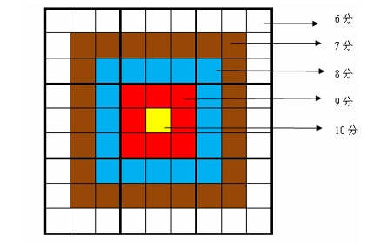
NOIP 2009 靶型数独
小城和小华都是热爱数学的好学生，最近，他们不约而同地迷上了数独游戏，好胜的他们想用数独来一比高低.但普通的数独对他们来说都过于简单了，于是他们向 Z博士请教，Z 博士拿出了他最近发明的“靶形数独” ，作为这两个孩子比试的题目.
靶形数独的方格同普通数独一样，在 9 格宽×9 格高的大九宫格中有 9 个 3 格宽×3 格高的小九宫格（用粗黑色线隔开的）. 在这个大九宫格中，有一些数字是已知的，根据这些数字，利用逻辑推理，在其他的空格上填入 1到 9 的数字。每个数字在每个小九宫格内不能重复出现，每个数字在每行、每列也不能重复出现。但靶形数独有一点和普通数独不同，即每一个方格都有一个分值，而且如同一个靶子一样，离中心越近则分值越高.（如图）

Slide 37
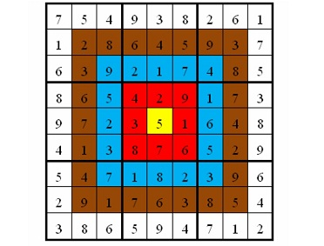
NOIP 2009 靶型数独
上图具体的分值分布是：最里面一格（黄色区域）为 10 分，黄色区域外面的一圈（红色区域）每个格子为 9 分，再外面一圈（蓝色区域）每个格子为 8分，蓝色区域外面一圈（棕色区域）每个格子为 7分，最外面一圈（白色区域）每个格子为 6 分，如上图所示. 比赛的要求是：每个人必须完成一个给定的数独（每个给定数独可能有不同的填法） ，而且要争取更高的总分数. 而这个总分数即每个方格上的分值和完成这个数独时填在相应格上的数字的乘积的总和. 如图，在以下的这个已经填完数字的靶形数独游戏中，总分数为 2829. 游戏规定，将以总分数的高低决出胜负.
由于求胜心切，小城找到了善于编程的你，让你帮他求出，对于给定的靶形数独，能够得到的最高分数.

Slide 38
NOIP 2009 靶型数独
处理数独问题有一个专门的算法叫做Dancing Link，可以去了解一下.
直接深搜是9 ^ 81的.
修改搜索顺序.
每个格子都可以填1 – 9，但是不是9个数都可以填.
每次填一个数，有些格子里面可以填的数就少了一个.
所以我们从可以填的数少的那个开始枚举.
同时记录下来当前剩下格子最大的可能答案是多少，如果小于当前搜出来的答案就不继续搜了.

Slide 39
Thank you for listening.

